Slide 1
고양이와 집사들
조장 우원봉(20171203)
조원 오명식(20171198)
조원 손우영(20171182)
조원 서지환(20171279)

Slide 2
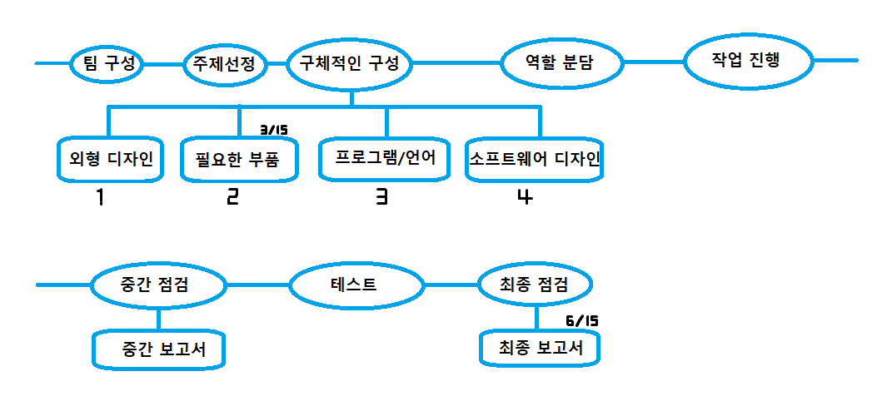

Slide 3

아이디어
Notes:
팀원들과 진행할 주제에 대해 의견을 나누고 나온 주제에 대해 대략적으로 진행해야하는 방향과 방식을 생각해보고 주제를 제하면서 결정을 내렸습니다.
그래서 나오게된 주제가 “캣휠 런닝머신” 입니다.

Slide 4
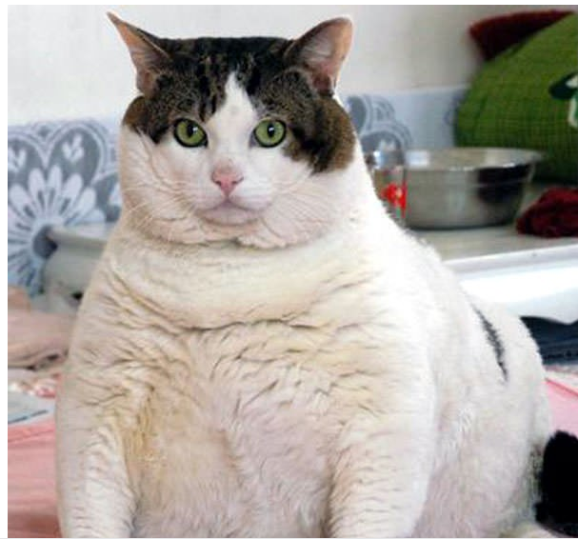
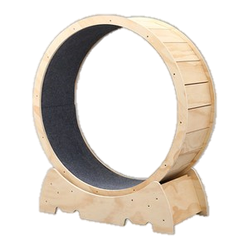
캣휠 운동량 측정기
Notes:
고양이는 강아지처럼 자주 밖으로 산책을 나가는게 아니라 대부분 집에서 지내기 때문에 고양이들의 건강을 생각하여 캣휠을 구매하는 사람들이 많이 있습니다. 대부분의 사람들은 고양이가 캣휠을 자주 이용하는지 집에 계속 있으며 확인할 수는 없습니다. 그래서 이 제품을 통해 얼마나 캣휠을 이용하는지 시각적으로 볼 수 있도록 도와주는 제품을 만들고자 하였습니다.

Slide 5
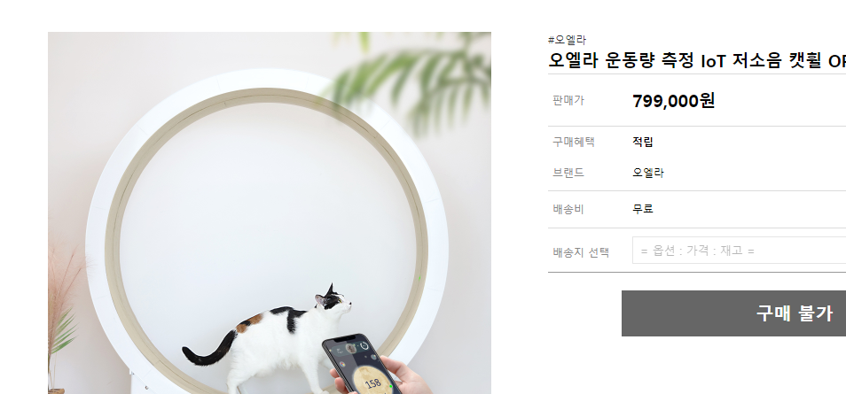
기존의 캣휠
Notes:
우리가 계획한 장치와 비슷한 제품은 오엘라제품이 있습니다. 이 제품은 캣휠과 일체로 제작되어 80만원 상당의 비용이 들어갑니다. 그래서 저희는 이를 어떤 캣휠에도 장착하여 측정이 가능한 제품으로 만들고자 합니다.

Slide 6
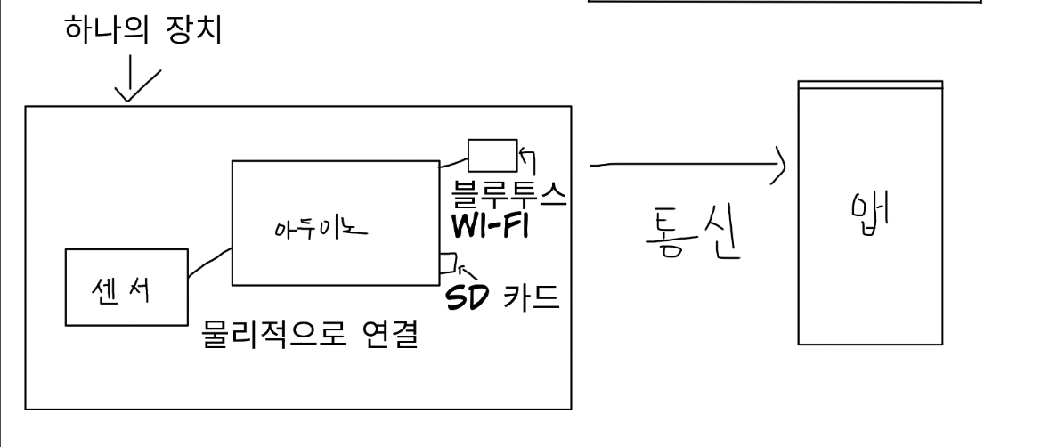
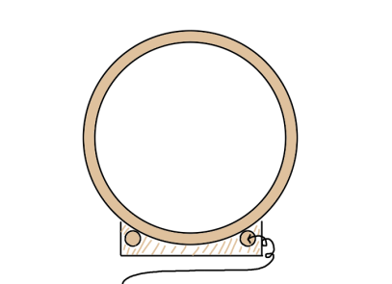
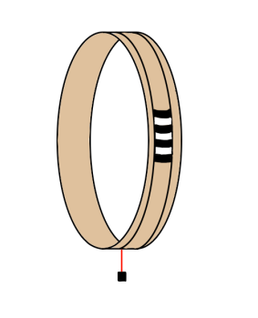
계발 계획

Slide 7
개발 계획
아두이노
반사광 테이프, 광센서
가속도 센서
블루투스 모듈
와이파이 모듈

Slide 8

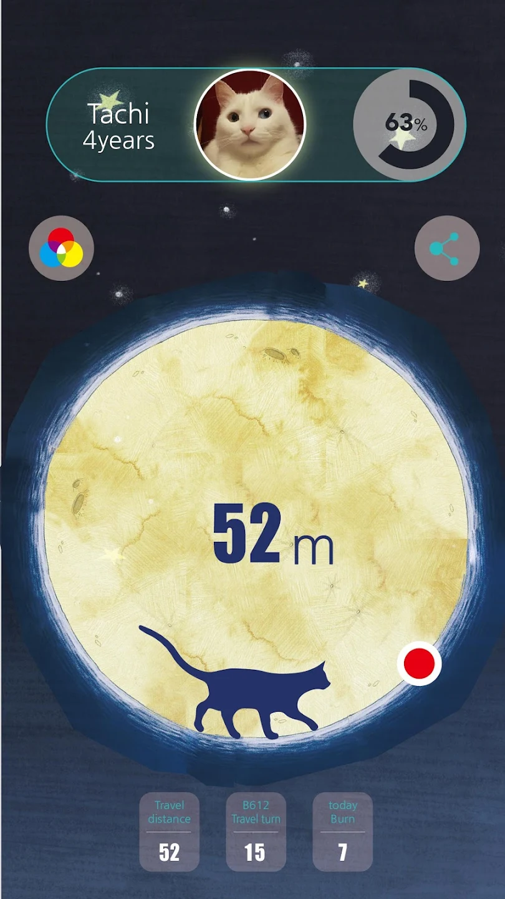
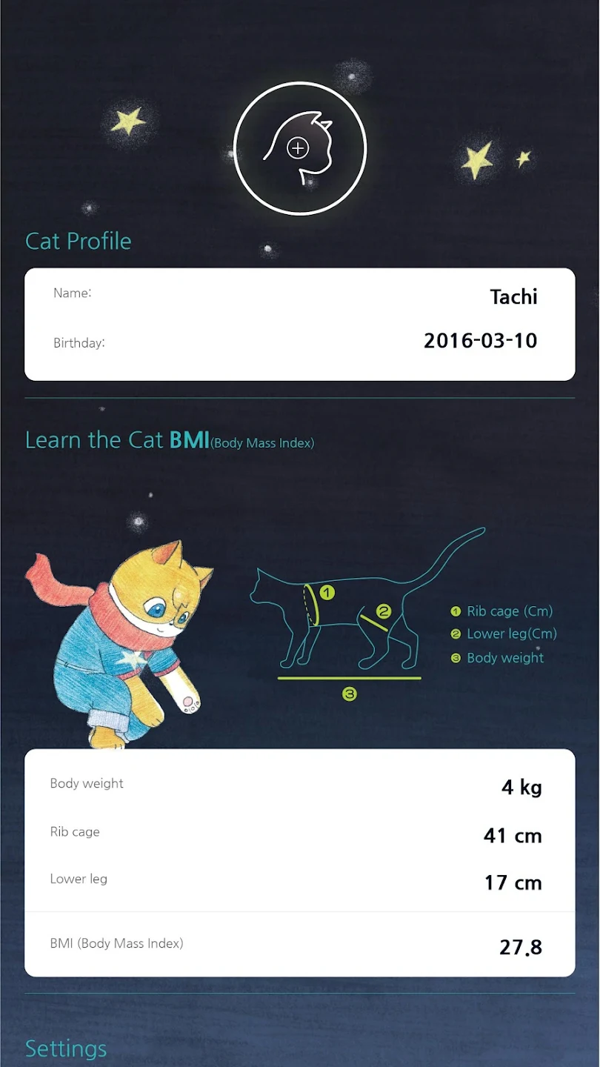
기존 제품 앱

Slide 9
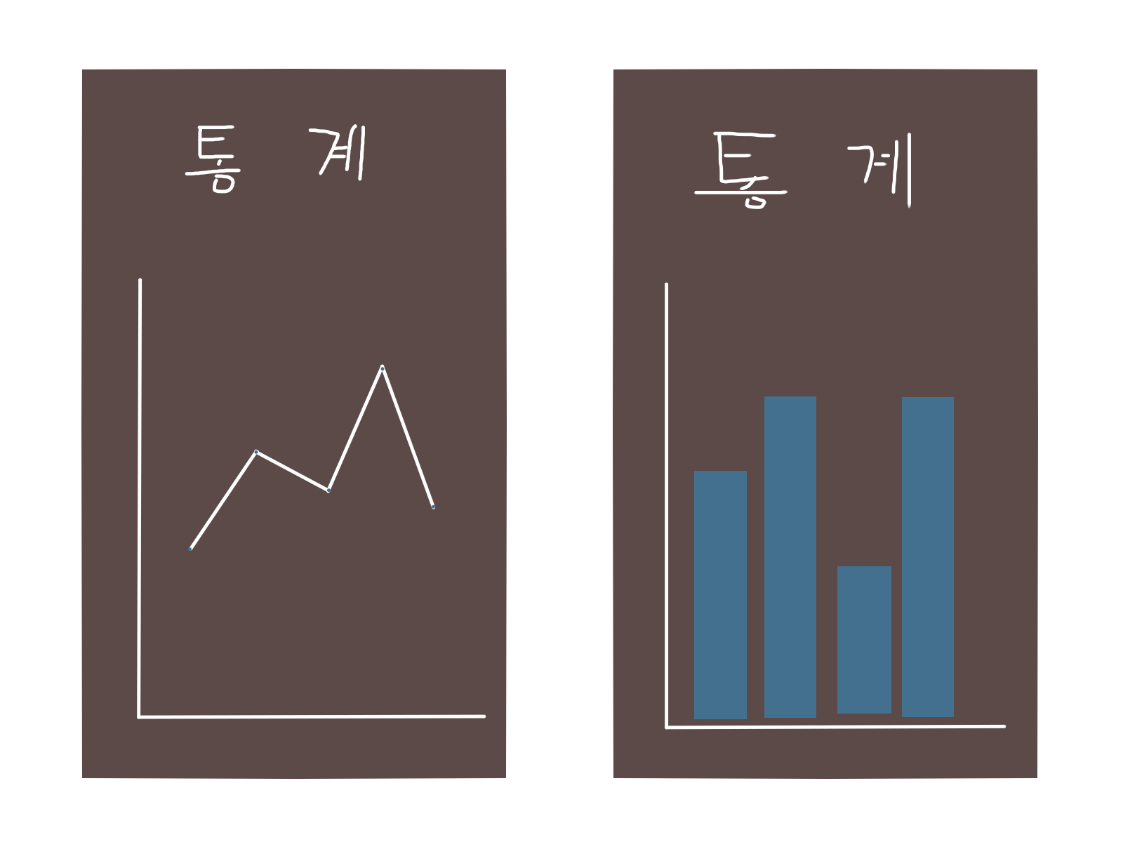
추가할 내용

Slide 10
감사합니다

